Slide 1

Pemrograman Visual
Microsoft Visual C#.Net 2008/2012/2013
I Kt Dedy Suryawan, M.Kom

Slide 2
Komposisi Nilai
Absensi 15%
Tugas 25%
UTS 25%
UAS 35%

Slide 3
Silabus
Tujuan Umum
Mata kuliah Pemroggraman Visual I ini memberikan Pengetahuan dan pemahaman mengenai teknologi .Net serta ketrampilan tentang dasar-dasar pemroggraman .Net khususnya bahasa pemrograman C#.Net

Slide 4
Silabus
Tujuan khusus
  Memahami Lingkungan Kerja .Net Framework.
  Memahami dan mengaplikasikan Konsep OOP
  di Visual C#.Net
  Mampu membuat berbagai Aplikasi seperti Dekstop Application, Console Application menggunakan Visual C#.Net

Slide 5
Materi
Pengenalan .Net Framework & Visual C# .Net
Console Application
Kontrol Windows & Form
Tipe Data, Variabel, Konstanta, Operator, Array
Logika Kondisi
Logika Perulangan
Sub Procedure & Function
OOP
Handling Error dan Exceptions

Slide 6
Daftar Acuan
Hartanto, Budi. “Memahami Visual C#.net secara mudah” Penerbit Andi, Yogyakarta, 2008

Slide 7

.Net Framework

Slide 8
Introduction .Net
Teknologi microsoft untuk memfasilitasi pembuatan program yang dapat dijalankan pada
  Berbagai jenis komputer
  Berbagai Sistem Operasi
  Berbagai peralatan
Dapat menjalankan berbagai macam aplikasi windows, web, smart devices, service xml
Tools pengembangannya seperti Visual Studio.Net dan bahasa pemrograman yang kompatibel dengan .Net

Slide 9
Kelebihan
Memudahkan developer membuat program yang dapat dijalankan melalui internet, jaringan, desktop, handphone dll
Kemudahan untuk berpindah antar bahasa pemrograman
Meningkatkan kehandalan program dalam menangani error
Pemrograman berorientasi objek sehingga lebih mudah dibuat, dipelihara dan dikembangkan

Slide 10
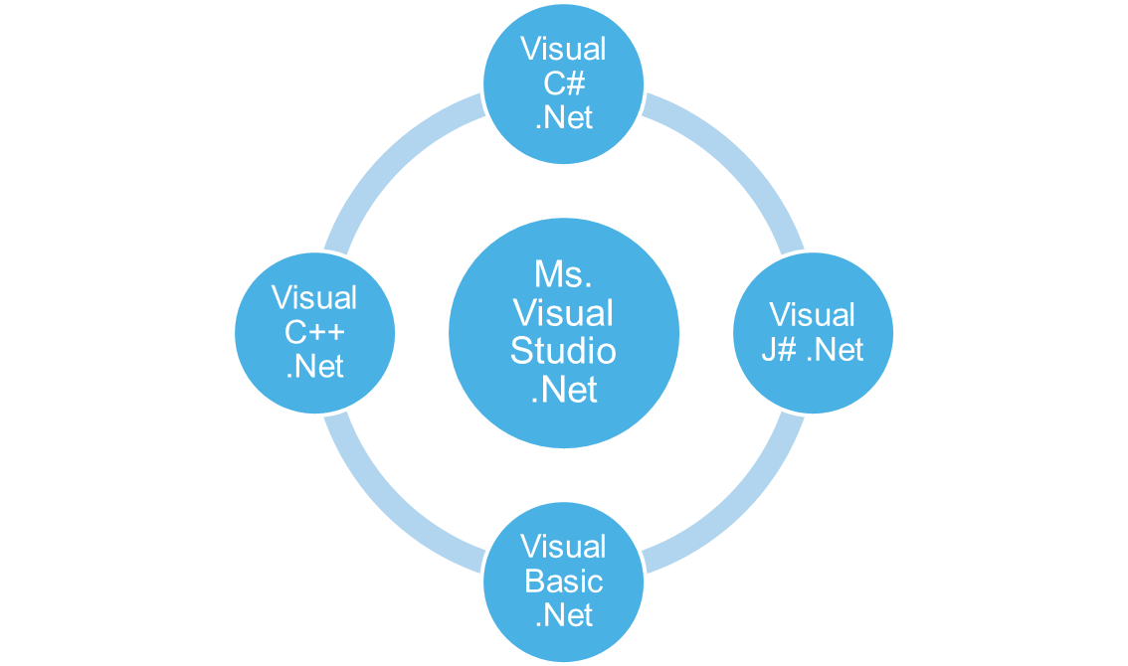
Perangkat Lunak

Slide 11
Ms Visual Studio .Net
2002
  MS Visual Studio .Net 2002
  .Net Framework 1.0
2003
  MS Visual Studio .Net 2003
  .Net Framework 1.1
2005
  MS Visual Studio .Net 2005
  MS Visual Studio .Net 2005 Express Edition
  .Net Framework 2.0
2008
  MS Visual Studio .Net 2008
  MS Visual Studio .Net 2008 Express Edition
  .Net Framework 3.5
2010
  MS Visual Studio .Net 2010
  MS Visual Studio .Net 2010 Express Edition
  .Net Framework 4.0
2012
  MS Visual Studio .Net 2012
  MS Visual Studio .Net 2012 Express Edition
  .Net Framework 4.5
Notes:
2002
MS Visual Studio .Net 2002
.Net Framework 1.0
2003
MS Visual Studio .Net 2003
.Net Framework 1.1
2005
MS Visual Studio .Net 2005
MS Visual Studio .Net 2005 Express Edition
.Net Framework 2.0
2008
MS Visual Studio .Net 2008
MS Visual Studio .Net 2008 Express Edition
.Net Framework 3.5
2010
MS Visual Studio .Net 2010
MS Visual Studio .Net 2010 Express Edition
.Net Framework 4.0

Slide 12
Perbedaan .Net dengan sebelumnya
Teknologi Lama
  Exe File(Executabel) bisa berjalan tanpa tergantung program lain
  Exe File tidak bisa dijalankan pada komputer lain yang memilki arsitektur atau sistem operasi berbeda
  Exe File merupakan bahasa mesin

Slide 13
Perbedaan .Net dengan sebelumnya
Teknologi .Net
  Exe File(Executabel) tidak bisa berjalan tanpa menginstal .Net Framework(.Net Framework otomatis ada di Windows Vista, Microsoft Visual Studio .Net)
  Exe File bukan merupakan bahasa mesin, tetapi bahasa setengah jadi(Intermediate code/byte code)
  Byte code diubah menjadi bahasa mesin saat aplikasi hendak dijalankan oleh compiler Just In Time Compiler(JIT-Compiler)

Slide 14
Arsitektur .Net Framework
Visual Basic®
C++
C#
JScript®
…
Visual Studio® .NET
Common language specification
ASP.NET: Web services
and Web Forms
Windows
Forms
ADO.NET: Data and XML
Base class library
Common language runtime

Slide 15
Arsitektur .Net Framework
Common Language Reference(CLR)
  Menjalankan program yang masih berbentuk intermediate/byte code melalui JIT-Compiler
  Penanganan manajemen memori
  Penanganan exception
  Penanganan keamanan program
Base Class Library(BCL)
  Kumpulan class dan struktur yang dapat digunakan untuk membuat/mengembangkan aplikasi, seperti class string, file, pengolahan angka, grafik, database, jaringan, xml dll

